Slide 1
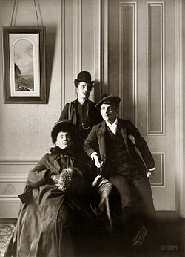
Travestissement
Action de transformer, d’altérer la nature de quelque chose, parodie, déformation et aussi usurper une identité

Slide 2
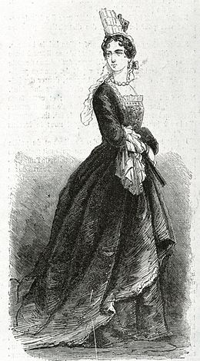
C’est une étrange chose qu’une habitude d’enfance, il est impossible de s’en défaire : Ma mère, presque en naissant, m’a accoutumé aux habillements des femmes ; j’ai continué à m’en servir dans ma jeunesse ; j’ai joué la comédie cinq mois durant sur le théâtre d’une grande ville, comme une fille ; tout le monde y était trompé ; j’avais des amants à qui j’accordais de petites faveurs, fort réservé sur les grandes ; on parlait de ma sagesse. Je jouissais du plus grand plaisir qu’on puisse goûter en cette vie.
Abbé de Choisy 1644-1724

Slide 3
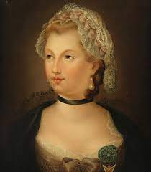
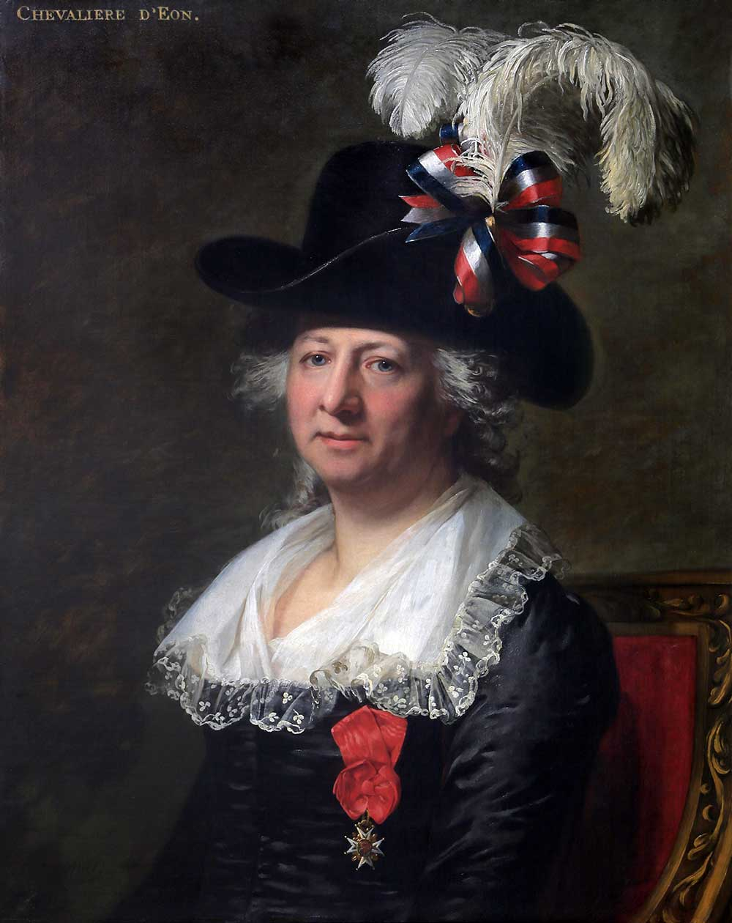
Le Chevalier ou la Chevalière d’Eon 1728-1810 a donné son nom à
l’inversion esthético-sexuelle

Slide 4
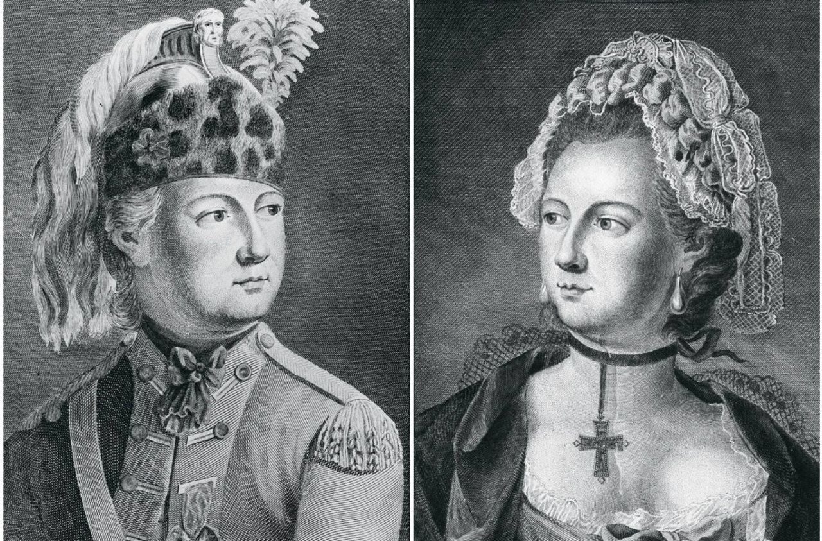

Slide 5
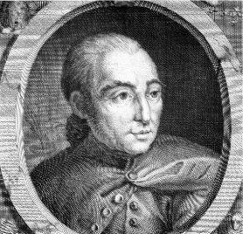
Le Garçon en fille : J'avais pris par la rue Saint - Honoré . Au coin de celle de Champ - fleuri je vis un petit groupe de monde . Je m'approchai . C'était une sorte de jeune fille d'environ seize ans , dont on admirait la gentillesse . Je fus surpris de sa beauté douce et naïve . Je l'abordai pour lui demander ce qui la faisait remarquer . Elle me sourit , et rien au monde de si charmant que son sourire . Je ne savais que penser , lorsque l'enfant , sans parler , leva ses jupes et mon tra ses culottes . Je compris que c'était un petit garçon qui s'amusait d'une manière peu convenable . Ceci devrait bien engager notre police à défendre les mascarades de toutes espèces , et jus qu'au délire du Carnaval . Je fis quelques représentations à l'enfant . Tandis que je lui parlais , un carrosse bourgeois s'arrête . Celui qui était dedans met la tête à la portière et s'informe . On lui pré sente le petit garçon . - Il n'est pas possible ! s'écrie t - il : c'est une fille ! ... Parbleu ! je veux m'en assurer . - Le petit garçon veut fuir . Deux laquais l'arrêtent on le met dans la voiture ... Je tire le voile sur les suites de cette histoire horrible . Qu'il suffise de savoir que cet enfant est aujourd'hui un efféminé ; qu'il occupe une place au *** que cette funeste aventure a causé , outre la perte de ses mœurs , le désespoir de ses parents .
Restif de la Bretonne 1734-1806
Les Nuits de Paris ou le spectateur-nocturne

Slide 6
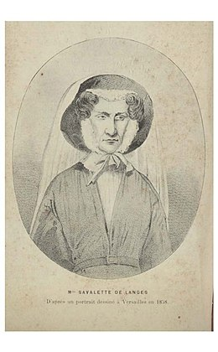
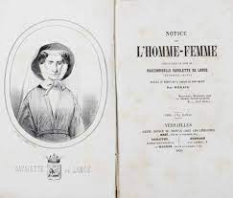
Henriette Jenny Savalette de Langes 1786-1858
L’Homme-Femme

Slide 7
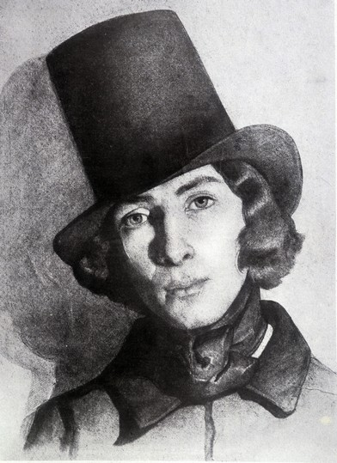
George Sand 1804-1876

Slide 8
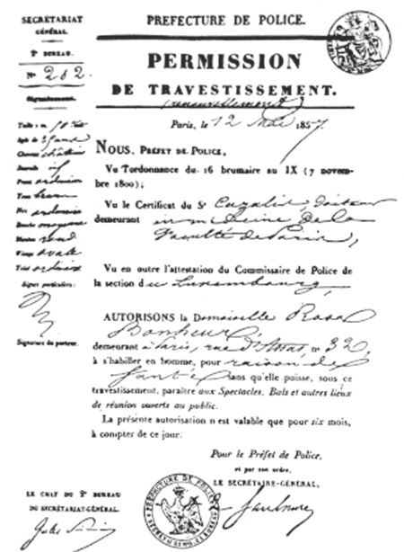
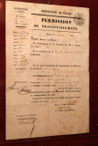

Slide 9
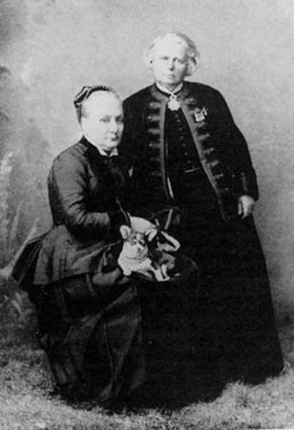
Nathalie Micas 1824-1889 et Rosa Bonheur 1822-1899
Pour les photos elles acceptaient de poser en robe mais dans la vie quotidienne, l’une comme l’autre portait des pantalons. Rosa fumait cigarettes et havanes et elle avait très tôt coupé ses cheveux. Elle vécurent 50 ans ensemble et elles sont enterrées dans le même tombeau.

Slide 10
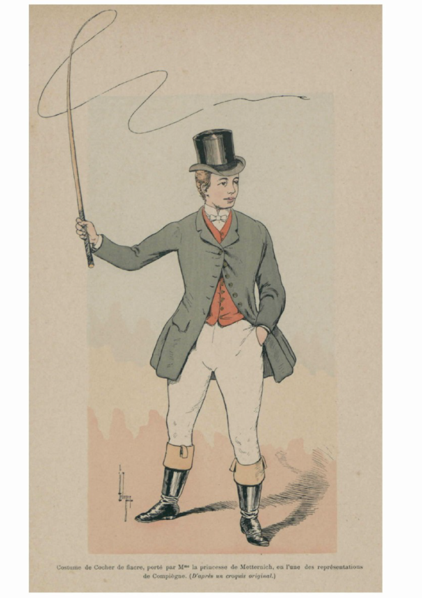
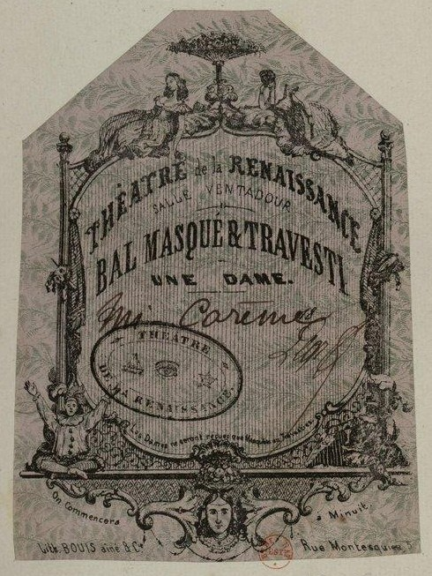

Slide 11
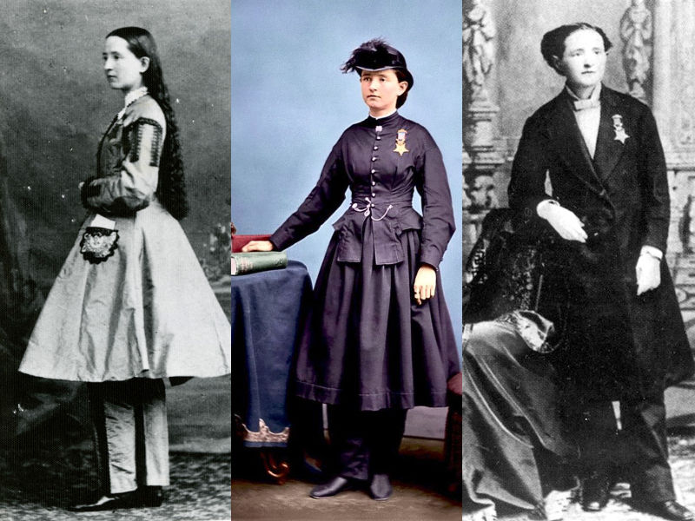
Mary Edwards Walker 1832-1919

Slide 12
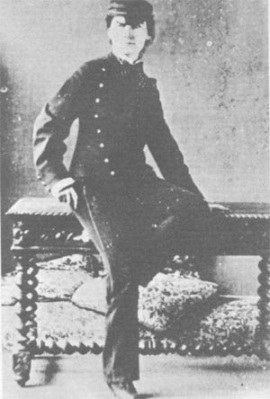
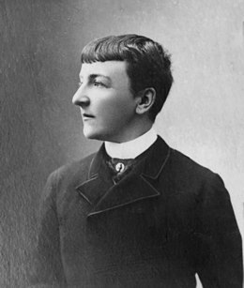
Jane Dieulafoy 1851-1916
Gisèle d’Estoc 1845-1894

Slide 13
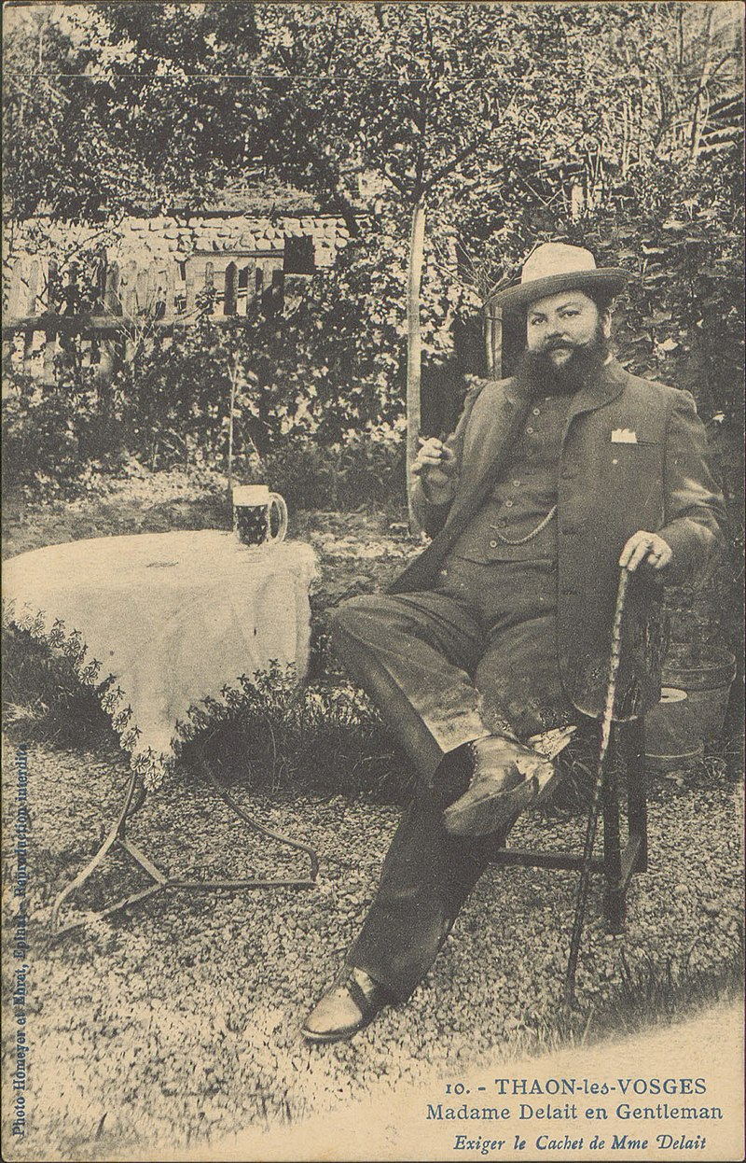
Clémentine Delait 1865-1939 : une renommée internationale

Slide 14
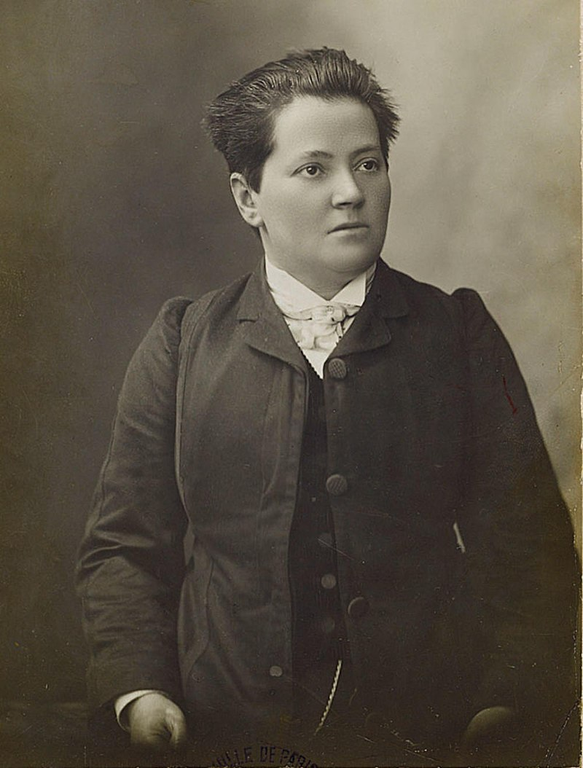
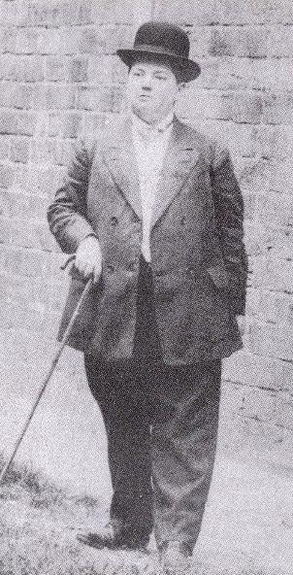
Marguerite Pelletier
1874-1939

Slide 15
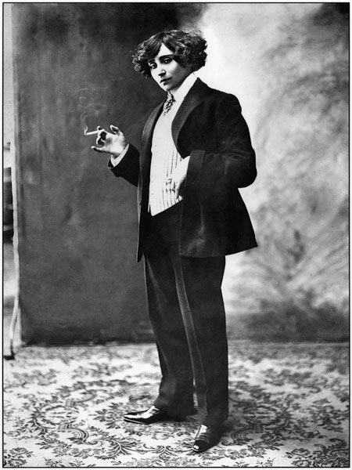
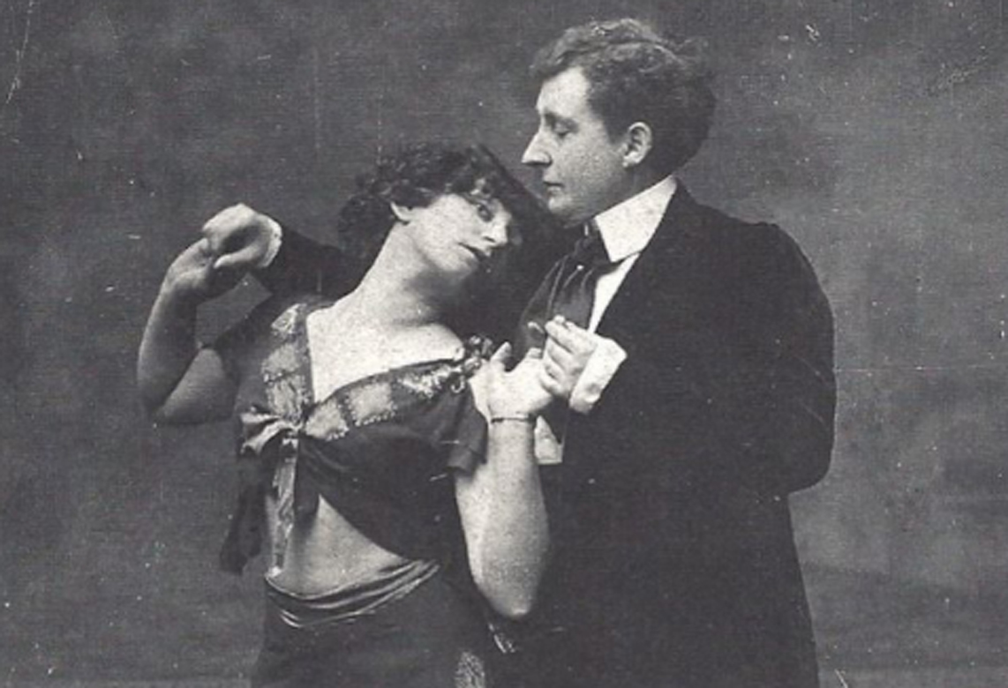
Colette 1873-1954 et Missy 1863-1944

Slide 16
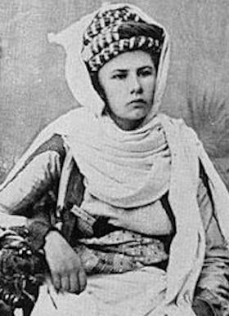
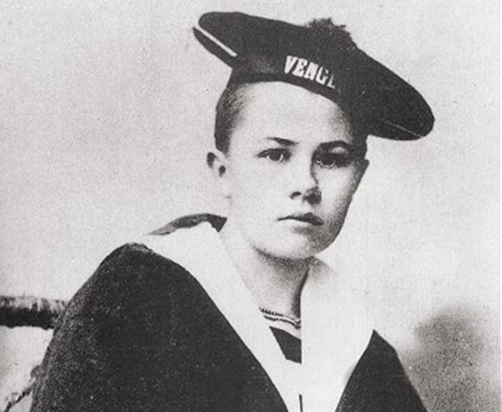
Isabelle Eberhardt 1877-1904

Slide 17
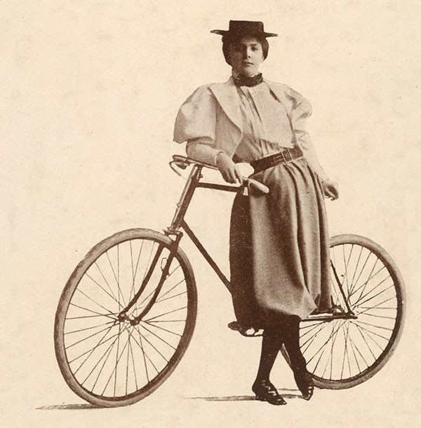
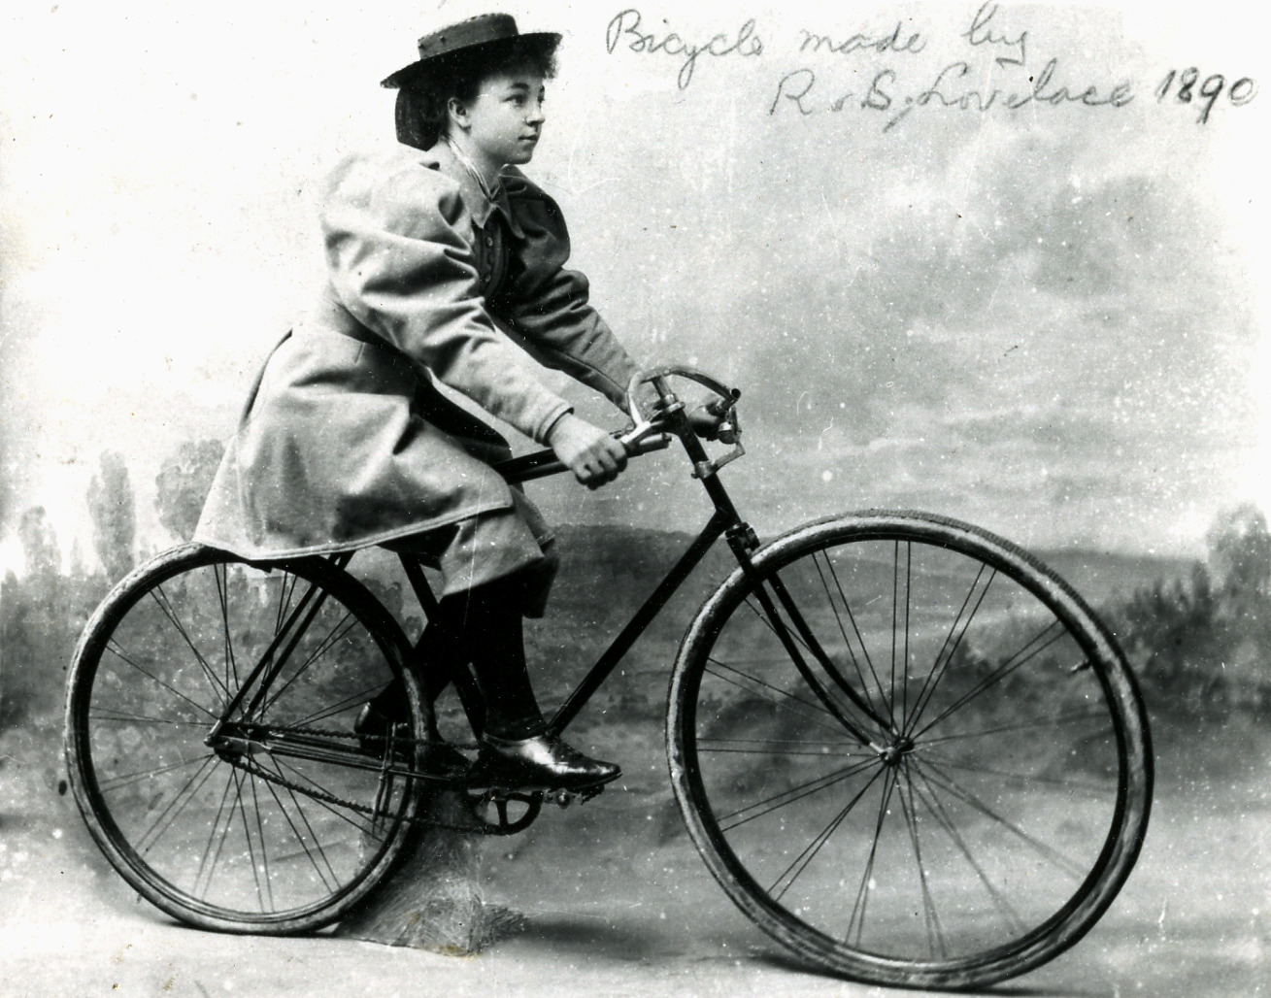

Slide 18
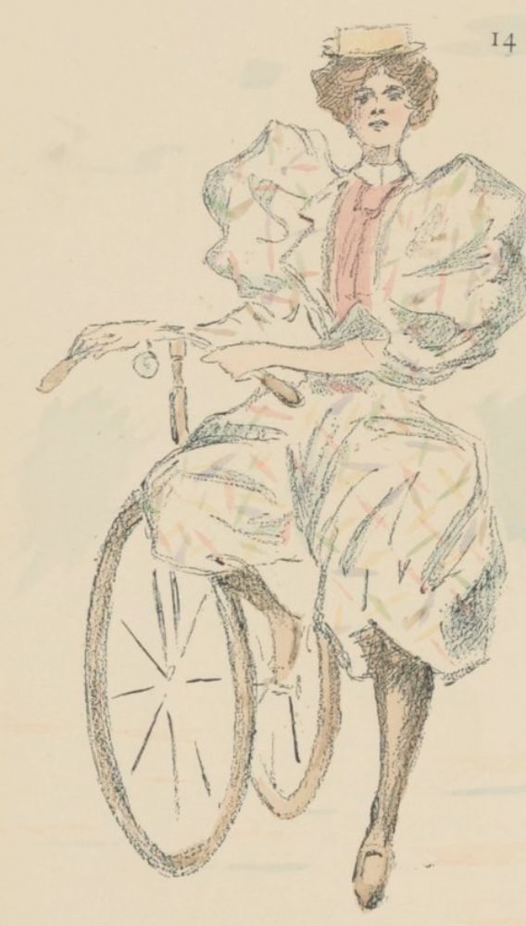
17 Avril. — Au banquet qui a suivi les travaux du congrès féminin, Mme Pognon a porté un toast à la bicyclette. C'est par la bicyclette que se fera l'émancipation de la femme. L'œuvre d'affranchissement est en bonne voie. La bicyclette égalitaire et niveleuse a créé un troisième sexe. Ce n'est pas un homme, que ce passant en culotte bouffante, le mollet libre, la taille dégagée et coiffée d'un canotier ou d'une tyrolienne, ou même d'une simple casquette de chef de gare. Est-ce une femme? Le pied hardi, la démarche vive, les mains dans les poches, vaquant à son gré et sans compagnon, s'attablant aux terrasses, les jambes croisées, le verbe osé: c'est une bicycliste.
C'est la femme affranchie du décorum, délivrée de la tapisserie de Pénélope qui n'avançait pas; lancée à l'aventure, loin du nid; agrémentée d'organes de métal préjudiciables aux autres. Elle a
gagné sur sa bécane le procès du costume. Elle se vêt en homme, et ses jambes devenues manivelles ont activé la roue qui la déplace.
« A la bicyclette! a dit Mme Pognon, qui a le toast spirituel et franc; à celle qui nous libérera! » (1897 : Les Parisiennes d’à présent)
Texte de Georges Montorgueil : 1857-1933
Illustration Henri Boutet : 1851-1919

Slide 19
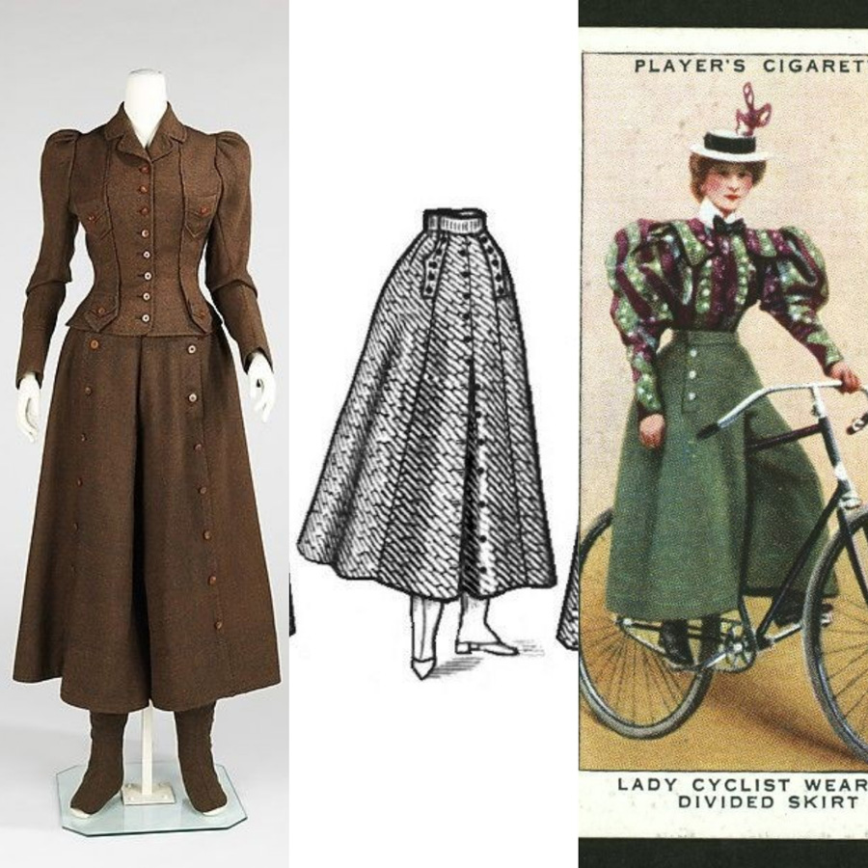
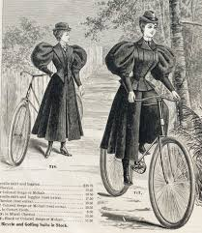

Slide 20
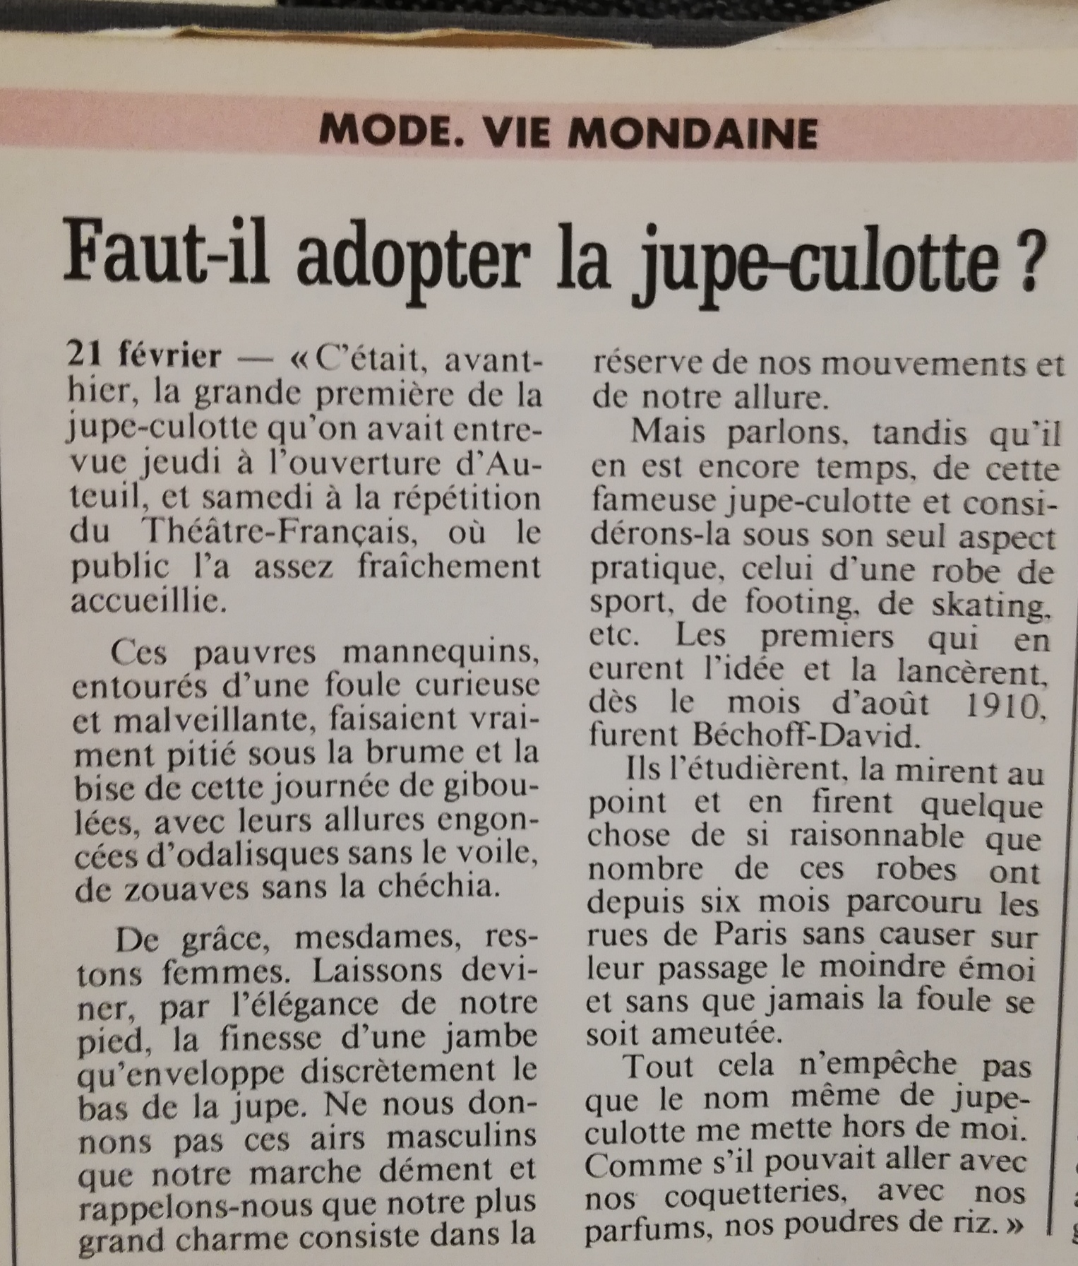
Article du Figaro datant du 21 Février 1911

Slide 21
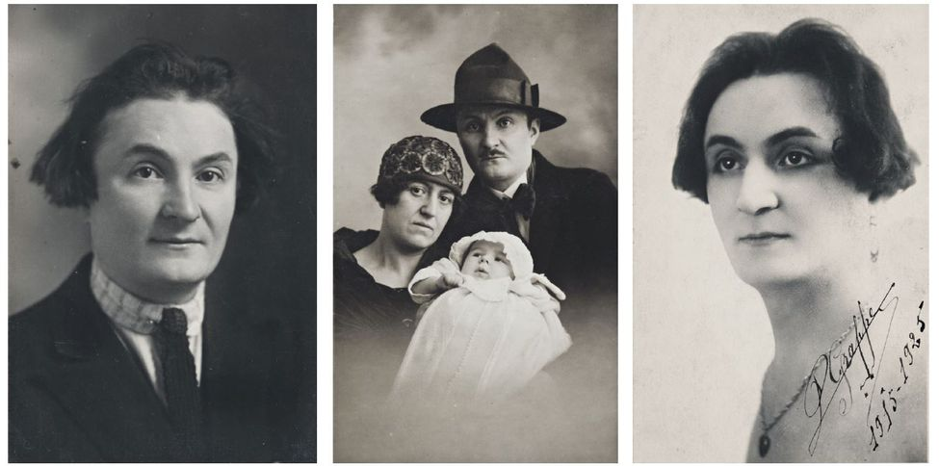
Paul Grappe (1891-1928), un soldat déserteur en 1915, qui pour éviter d’être reconnu et fusillé, se travestit en femme
et y prit goût

Slide 22
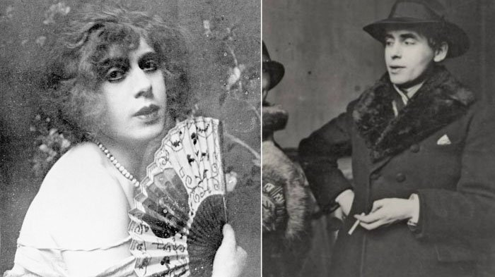
Lili Elbe (1882-1931), Einar Magnus Andreas Wegener
un des premiers hommes à avoir pu bénéficier de l’opération changement de sexe, à l’époque

Slide 23
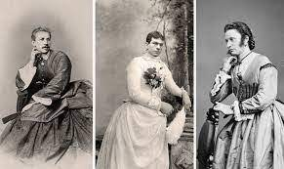
Le Travestissement
Rien de nouveau

Slide 24
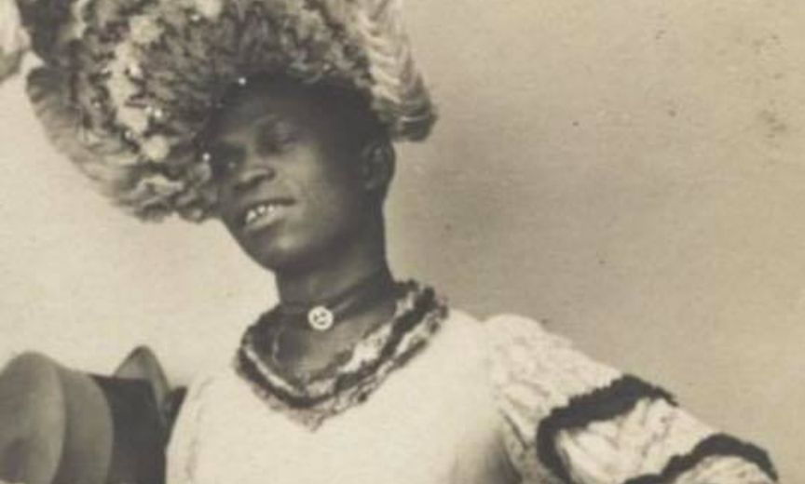
William Dorsey Swann : 1er Drag Queen

Slide 25
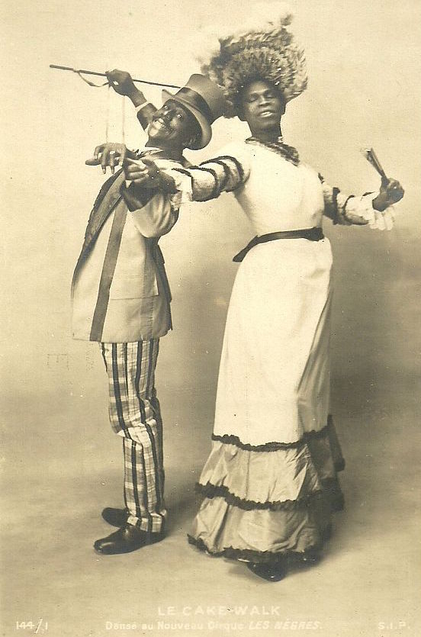

Slide 26
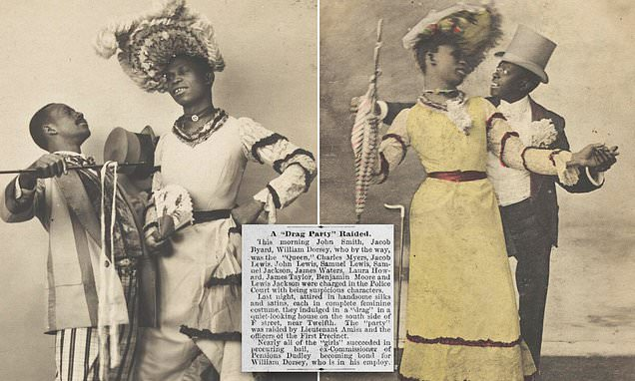

Slide 27
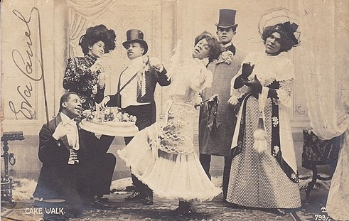

Slide 28
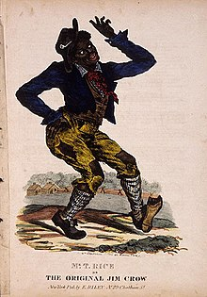
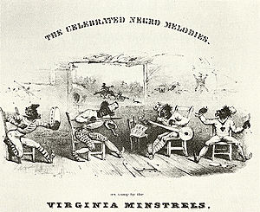
Personnage Jim Crow de Thomas D. Rice.
Thomas D. Rice déguisé en Daddy Jim Crow (1832)

Slide 29
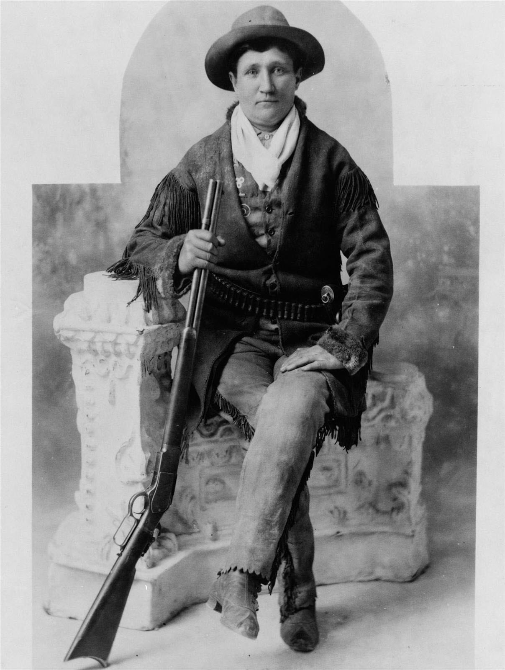
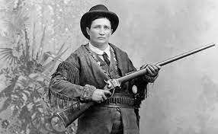
Calamity Jane 1852-1903

Slide 30
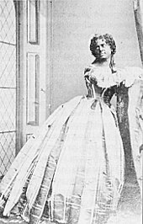
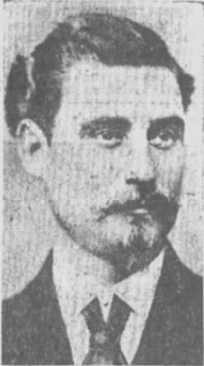
John Unsworth
1844-1924
Eugène d’Ameli
1836-1907

Slide 31
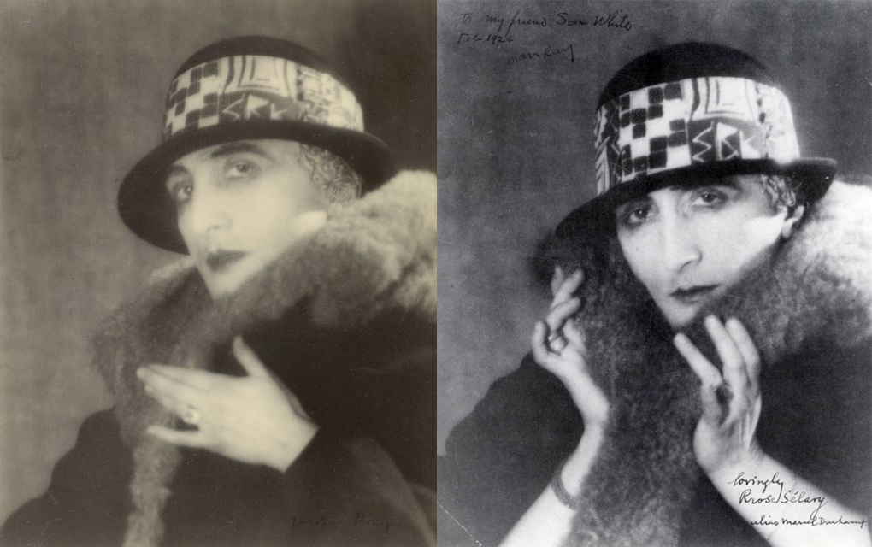
Marcel Duchamp 1887-1968 en Rrose Sélany

Slide 32
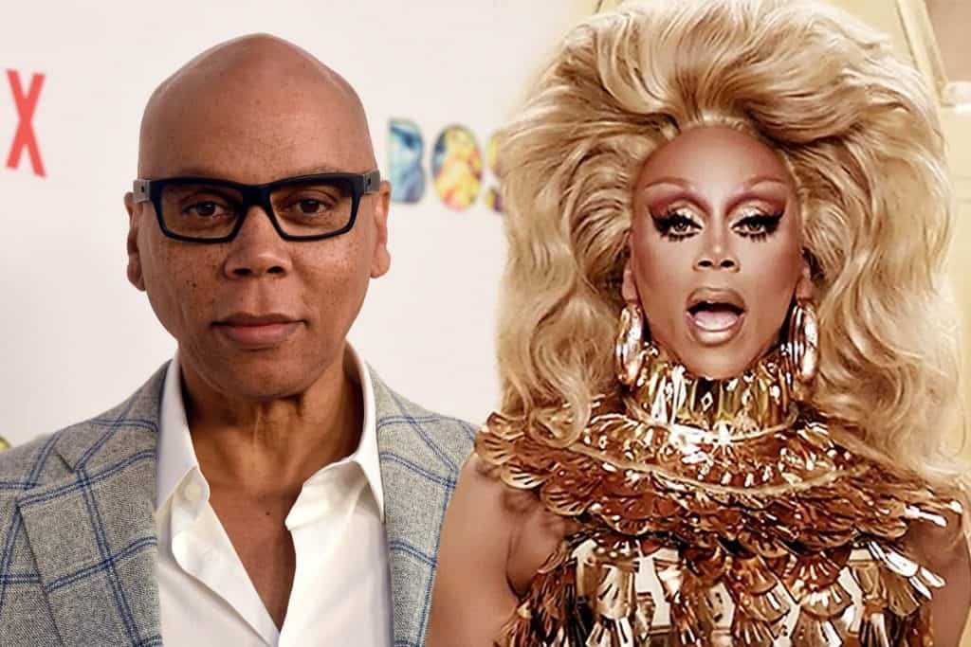
« Je n'imite pas les femmes ! Combien connaissez-vous de femmes qui portent des talons de dix-huit centimètres, des perruques d'1m20 et des robes moulantes ? (...) Je ne m'habille pas comme une femme ; je m'habille comme une drag queen ! »
RuPaul

